Slide 1

Global
汤玉民
2017.7.5

Slide 2

大纲
1 Input整体结构
2 Input系统初始化
3 Input进程与应用建立链接
4 Input 事件分发
5 应用层事件处理
6 应用层重采样机制
7 关闭链接
8 Input 读取事件 发送事件 systrace分析Input流程

Slide 3
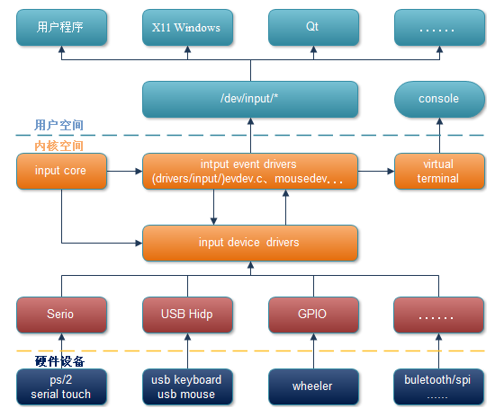
Input系统整体结构
１linux系统事件处理

Slide 4
２ Android中的具体实现
App
App
App
App
App
system_process
/dev/input/event1
/dev/input/event2
用户空间
内核空间
input驱动子系统
设备驱动程序
设备
设备
设备
设备
设备

Slide 5
3 Android层Input系统架构
system进程
InputReaderThread
InputDispaterThread
应用进程
InboundQueue
InputDispatcher
unix域套接字通信
InputReader
NotifyEvent
添加事件到队列
Connection
ViewRoot
Connection
ViewRoot
GetEvent 轮询
poll
Connection
ViewRoot
EventHub
Connection
ViewRoot
wakeUp
Connection
ViewRoot
read
/dev/input/eventX

Slide 6
Input 读取事件 发送事件 systrace分析Input流程
１adb shell getevent -lt 观察设备输入事件
[ 9147.777625] /dev/input/event1: EV_ABS ABS_MT_TRACKING_ID 00000003
[ 9147.777625] /dev/input/event1: EV_ABS ABS_MT_POSITION_X 000001e0
[ 9147.777625] /dev/input/event1: EV_ABS ABS_MT_POSITION_Y 000003c5
[ 9147.777625] /dev/input/event1: EV_KEY BTN_TOUCH DOWN
[ 9147.777625] /dev/input/event1: EV_SYN SYN_REPORT 00000000
[ 9147.798001] /dev/input/event1: EV_ABS ABS_MT_POSITION_X 000001dd
[ 9147.798001] /dev/input/event1: EV_ABS ABS_MT_POSITION_Y 000003ba
[ 9147.798001] /dev/input/event1: EV_SYN SYN_REPORT 00000000
２ adb shell sendevent
目前发现该命令不能使用，有会用的小伙伴求指教 ！！！！
3 adb shell input 模拟事件
这个命令使用调用InputDispatche.injectInputEvent方法向InboundQueue添加事件

Slide 7
3 adb shell dumpsys input
Event Hub State 包括device 信息 TODO解释各种值 VIRTURE_DEVICE
ft5435_ts
Classes: 0x00000015
Path: /dev/input/event1
Descriptor: 15880e1d16076ae7ad91867998d0c9382fd2f455
Location:
ControllerNumber: 0
UniqueId:
Identifier: bus=0x0018, vendor=0x0000, product=0x0000, version=0x0000
KeyLayoutFile: /system/usr/keylayout/Generic.kl
KeyCharacterMapFile: /system/usr/keychars/Generic.kcm
ConfigurationFile:
HaveKeyboardLayoutOverlay: false

Slide 8
4 systrace

